Slide 1

ÁGIL

Slide 2
Planejamento de Bootcamp para disseminação do ágil na Previ
"Força Ágil: Desperte o Futuro Sustentável"
Objetivo: Eficiência com foco no futuro sustentável Trabalhar de forma mais simples e colaborativa, priorizando o que realmente gera valor, reduzindo desperdícios e usando melhor nossos recursos — para que cada entrega nossa faça diferença de verdade na vida dos associados, hoje e no futuro.
Temas
Fundamentos da Agilidade Organizacional
Liderança e Transformação
Estratégia, Métricas e Governança
Execução Ágil, Lean Ágil, Fluxo e Kanban, Kaizen

Slide 3

Planejamento:
Turma | Mês | Dias
 |  | Bootcamp | Box
1 | Agosto | 11, 12, 18, 19, 20
2 | Setembro | 09, 10, 11, 15, 16 | 31/08 a 03/09
3 | Novembro | 17, 18, 19, 24, 25

Slide 4
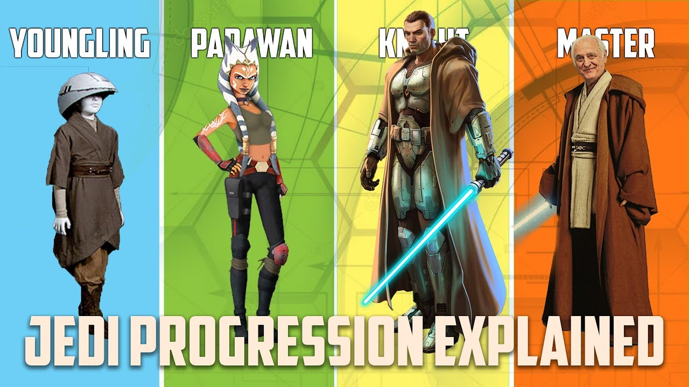
Atividade inicial de autodiagnóstico com relação ao conhecimento da mentalidade ágil
Já ouvi falar
Sei o que é
Domino
Ensino

Slide 5
DIA 1
Fundamentos do ágil, manifesto
DIA 2
Agilidade Organizacional
DIA 3
Métricas e governança
DIA 4
Liderança e transformação
Dia 5
Melhoria Contínua

Slide 6
DIA 1
DIA 2
Quebra-gelo inicial – apresentação pessoal (tratar horizontalização e “sem crachá” nos processos relacionados ao ágil
Autodiagnóstisco sobre mentalidade ágil – separar eles nas categorias – avaliar ao final se mudaram a categoria
Quebra-gelo – dinâmica sobre viéses (jogo não pode)
Apresentação da agilidade organizacional
Apresentação da situação problema pra cada grupo (diferentes)
Montagem da CSD (trabalhar entendimento do problema)
Propor ferramentas de entendimento de cenário (trabalhar primeiro valor do ágil)
Trabalhar os 4 valores e apresentar os 12 princípios demonstrando a essência do ágil

Slide 7
DIA 3
DIA 4
Quebra-gelo dinâmica comunicação
Atividade em equipe - reflexão sobre liderança (influência)

Slide 8
DIA 5
SEM DATA

